Slide 1
ОСНОВНЫЕ НАПРАВЛЕНИЯ ЭТНОГРАФИЧЕСКОГО ОБРАЗОВАТЕЛЬНОГО ТУРИЗМА ЯРОСЛАВСКОЙ ОБЛАСТИ
Гусейнова Алёна Гадровна
Методист ГБУ
«Информационно-методический центр»
Невского района Санкт-Петербурга

Slide 2
Этнографический туризм
Вид познавательного туризма, основной целью которого является посещение этнографического объекта для познания культуры, архитектуры, быта и традиций народа, этноса, проживающего сейчас и проживающего когда-либо на данной территории.
Колотова Е.В. Рекреационное ресурсоведение. М.: РМАТ, 1999. 135 с

Slide 3
Основные методы этнографического образовательного туризма
Этнографический образовательный туризм
стационарный
маршрутный

Slide 4
Этнографическая экспозиция
объекты материальной культуры
памятники архитектуры; традиционные жилища и их убранство; поселения, сохранившие «этнический тип»; бытовые объекты, соответствующие традиционному хозяйственному типу: колодцы, фонтаны, мельницы; этнографические музеи, выставки, комплексы этнографических предметов; археологические объекты; места погребения с традиционными надгробными сооружениями.
объекты нематериальной культуры
представители того или иного этноса; элементы фольклора (сказки, песни, танцы и прочее); традиционные обряды и ритуалы, традиционные праздники и фестивали; народные промыслы и ремесла; спортивные соревнования, народные игры. Игрушки; методы традиционной медицины и врачевания; блюда национальной кухни и традиционные напитки

Slide 5
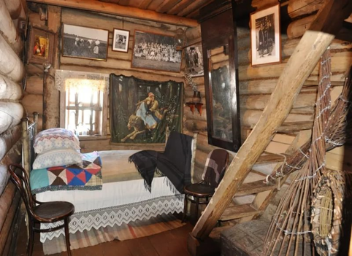
Музей кацкарей (д. Мартыново, Мышкинский МР)

Slide 6
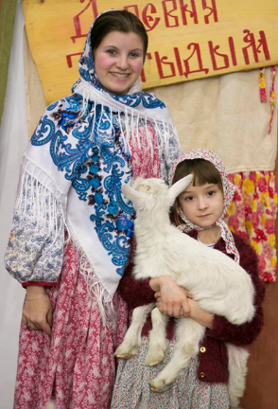
Деревня «Тыгыдым» (д. Мухино, Рыбинский МР)

Slide 7
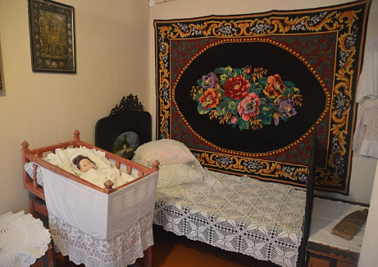
Историко-культурного комплекса «Вятское»

Slide 8
Музей - театр «Алешино - подворье»

Slide 9
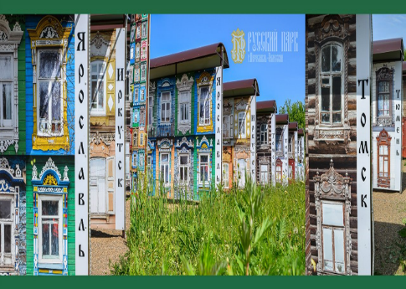
Историко-культурный центр «Русский парк»

Slide 10
Туристический комплекс «Соляной остров»

Slide 11
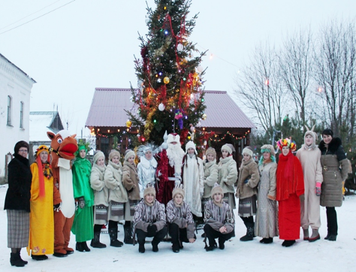
Музей Великосельская Светёлка, МОУ «Великосельская средняя школа» Гаврилов – Ямского МР

Slide 12
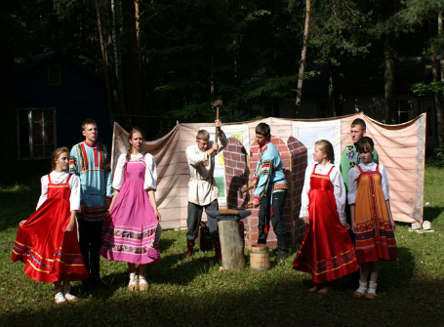
Этнографический музей «Мир русской деревни» МОУ «Мокеевской средней школы», Ярославский МР

Slide 13
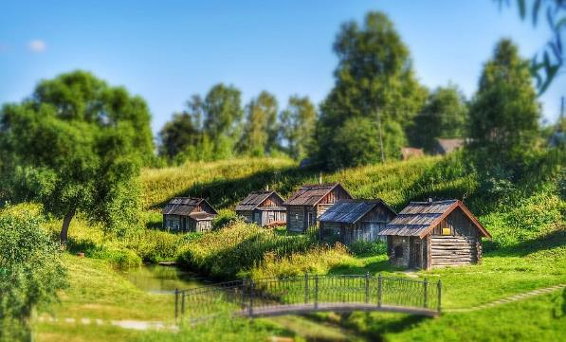
«Этнографические особенности населения представляют значительный интерес для обучающихся, поскольку этническое разнообразие делает общество многоаспектным, вариативным»
(В.Л. Погодина)
Погодина В.Л. Образовательный туризм и его роль в профессиональной компетенции учителей географии: автореф. дис. докт. пед. наук. СПб.: ГОУ ВПО «Российский государственный педагогический университет имени А.И. Герцена», 2009. С.12.

